Slide 1
Máq. de Turing multi-fitas
uma máquina de Turing multi-fitas é uma máquina que contém mais de uma fita
uma transição numa máquina multi-fitas:
  muda o estado da máquina
  grava um símbolo em cada fita
  reposiciona cada fita independente uma da outra
a transição é representada por:
δ(q_{i}, x₁, x₂; ...) = [q_{j}; y₁, d₁; y₂, d₂; ...]
onde x_{i}, y_{i} ∈ Γ e d_{i} ∈ {L, R, S}

Slide 2
[
x
/
x R, B
/
x R
]
[
B
/
B R, B
/
B R
]
[
B
/
B L, B
/
B L
]
[
x
/
x L, y
/
y L
]
q
q
q
q
0
1
2
[
x
/
x L, y
/
y S
]
3
[
B
/
B R, y
/
y R
]
x ∈ {a, b}
y ∈ {a, b, B}
esta máquina reconhece {uu | u ∈ {a, b}*}
[
x
/
x R, x
/
q
x R
]
4
[
y
/
y R, B
/
B R
]
q
5

Slide 3
Linguagens recursivamente enumeráveis e recursivas
máquinas de Turing foram introduzidas como um paradigma de computação
porém elas podem ser utilizadas como máquinas para aceitar linguagens
para tal, precisamos incluir o conjunto de estados finais na definição da máquina de Turing:
M=(Q, ∑, Γ, δ, q₀, F)

Slide 4
uma linguagem aceita por uma máquina de Turing é chamada de recursivamente enumerável
a possibilidade da máquina mover em ambas as direções e processar “brancos” introduz o fato de que a máquina pode não terminar para uma determinada entrada (ou seja, ficar em “loop”)
uma linguagem que é aceita por uma máquina de Turing que termina para todas as strings de entrada é chamada de recursiva
ser recursiva é uma propriedade da linguagem, portanto podem existir várias máquinas que aceitam a linguagem e não terminam (ou seja, ficam em “loop”)

Slide 5
a existência de uma máquina de Turing que termina para todas as strings de uma linguagem é suficiente para que a mesma seja recursiva
a decisão que determina se uma linguagem pertence ou não ao conjunto de linguagens recursivas é:
  existir uma máquina de Turing que termina para todas as strings desta linguagem

Slide 6
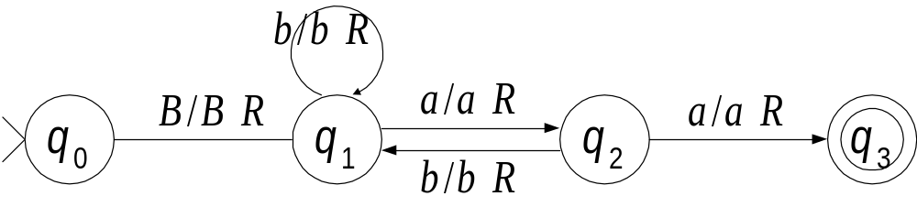
exemplo
a máquina abaixo aceita (a  b)*aa(a  b)*
q₀BaabbB
 Bq₁aabbB
 Baq₂abbB
 Baaq₃bbB

Slide 7
Decidibilidade
Def.1. Dizemos que uma linguagem L é MT-decidível (ou que uma MT decide L) se existe uma Máquina de Turing tal que, dada qualquer cadeia, MT pára com resposta SIM, se a cadeia é uma sentença de L, ou com a resposta NÃO, se a cadeia não é uma sentença de L.
Def.2. Dizemos que uma linguagem L é MT-aceita (ou que uma MT aceita L) se existe uma Máquina de Turing tal que, dada uma cadeia, pára com resposta SIM, se a cadeia é uma sentença de L.

Slide 8
Decidibilidade
Ou seja, a noção de decidibilidade é mais forte que a de aceitabilidade, uma vez que neste último caso, a MT pode nunca parar.
Decidibilidade ← → Algoritmo
Aceitabilidade ← → Procedimento

Slide 9
Teorema da Decidibilidade
Teorema. Toda linguagem MT-decidível é MT-aceita.
Nem toda linguagem MT-aceita é MT-decidível.

Slide 10
Não-Computabilidade e Problemas Indecidíveis
TESE DE CHURCH:
Uma função é computável se e somente se existir uma Máquina de Turing que a compute.
Ou seja,
O conjunto de funções para as quais não é possível construir Máquinas de Turing é o mesmo conjunto de funções para as quais nenhum procedimento efetivo pode ser formulado.
Consequentemente, nenhum programa de computador seria formulado para computá-las. São as chamadas funções não computáveis.

Slide 11
Exemplos de Funções Não-Computáveis
Problema 1:
Existe um procedimento Pascal que toma como entrada um outro procedimento Pascal p e retorna true se p é um algoritmo, ou false, caso contrário?

Slide 12
Exemplos de Funções Não-Computáveis
Resposta: Não!
Prova: Por contradição
Suponha que tal procedimento exista. Vamos chamá-lo de ALG. Então a declaração de ALG é da forma:
function ALG (procedure p) : boolean;
<corpo da função>

Slide 13
Exemplos de Funções Não-Computáveis
Podemos, então, usar a função ALG para definir novos procedimentos:
procedure Problema (x: integer);
begin
while ALG(Problema) do nil
end;
"Problema" é algoritmo?

Slide 14
Exemplos de Funções Não-Computáveis
→ Suponha que sim. Então ALG(Problema) é true e o comando while nunca termina, e portanto, Problema nunca termina, e não é algoritmo. Contradição!
→ Suponha que não. Então ALG(Problema) é false e o comando while termina, e portanto, Problema termina, e é um algoritmo. Contradição!
Portanto, Problema termina se Problema não termina
Logo, ALG não pode existir.

Slide 15
Exemplos de Funções Não-Computáveis
Problema 2:
(da Parada): Existe um procedimento Pascal, HALT, que toma como entrada um procedimento p e um inteiro x, e retorna true se p pára com entrada x e false, se p não pára com entrada x?

Slide 16
Exemplos de Funções Não-Computáveis
Resposta: Não!
Prova: Por contradição.
Suponha que HALT exista. Então podemos escrever um procedimento Pascal D:
procedure D (x: integer);
begin
while HALT(D, x) do nil
end;

Slide 17
Exemplos de Funções Não-Computáveis
D pára com entrada x?
→ Suponha que sim. Então HALT(D, x) é true e D não termina com entrada x. Contradição!
→ Suponha que não. Então HALT(D, x) é false e D termina com entrada x. Contradição!
Portanto, D pára com entrada x se D não pára com entrada x.
Logo, HALT não pode existir!

Slide 18
Não-Computabilidade X Decidibilidade
O critério de não-computabilidade pode ser expresso em função da propriedade de decidibilidade. (Vimos que uma linguagem L é decidível se sempre se obtém uma resposta (Sim ou Não) na verificação se uma cadeia é ou não sentença de L.)
Mais genericamente, uma certa propriedade não é decidível se não existir um algoritmo que a decida, i.e., que retorne verdadeiro ou falso, no caso de a propriedade ser verificada ou não, respectivamente.

Slide 19
Não-Computabilidade X Decidibilidade
DEF. Seja P uma propriedade de procedimentos. Então P é dita ser decidível se existir um algoritmo que, quando dado um procedimento p, retorna true se p tem a propriedade P, e false se p não tem a propriedade P.

Slide 20
Outros problemas indecidíveis
• (Problema da equivalência de programas) Não existe um algoritmo que decide se dois procedimentos dados P e Q são equivalentes; mais precisamente, não existe um programa Eq(P, Q) tal que Eq pára com quaisquer dados de entrada, e Eq(P, Q) = T se os procedimentos P e Q calculam a mesma função e Eq(P, Q) = F em caso contrário. Note que P e Q calculam a mesma função se para qualquer entrada ou ambos não param, ou ambos param com a mesma resposta.

